Slide 1
Talleres integrados III: Digestivo DIAGNÓSTICO A PRIMERA VISTA
Helena Trigueros Buil (1853)
Curso 2018-2019
Aprobado por Dra. María José Picó Sala
Hospital General Universitario de Elche

Slide 2
Resumen del caso
MC: Varón de 62 años que acude por epigastralgia
Antecedentes: No RAM. Sí HTA, DLP y DM. En tratamiento con metformina, olmesartán, rosuvastatina y fenofibrato.
Enfermedad actual: En urgencias acudió con abdomen en tabla. Asociaba vómitos, sudoración y náuseas. En el ingreso el dolor es tolerable pero persiste.
Exploración física: Estado general regular por el dolor. Afebril. En la auscultación tonos rítmicos sin soplos y ausencia murmullo vesicular en base pulmonar izquierda. Abdomen distendido, ligeramente doloroso a la palpación y blando.
Datos relevantes AS: Leucocitosis (16,530/μL) , aumento GOT, GPT, GGT y FA. Bilirrubina total 1,6mg/dl, Lipasa 88,854 U/L.
Pruebas complementarias: por persistencia del dolor se solicita radiografía de tórax, TAC de control y ecografía abdominal.

Slide 3
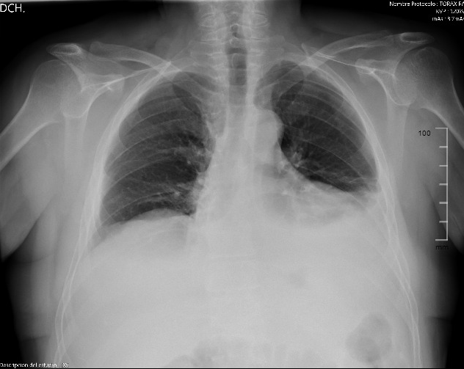
Rx de control

Slide 4
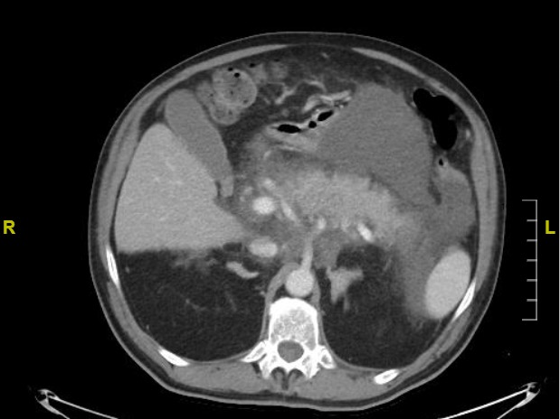
TAC de control

Slide 5
DIAGNÓSTICO
RX de tórax de control: derrame pleural bilateral
TAC: aumento del tamaño del páncreas con edema peripancreático y periduodenal compatible con pancreatitis. Colecciones de aspecto homogéneo peripancreáticas que comprimen el estómago y se extienden por el resto de la cavidad abdominal. Las colecciones aún no presentan capa fibrosa. En el TAC de tórax se visualizó derrame pleural bilateral por las colecciones.
En la ecografía abdominal se identificó litiasis biliar.
Diagnóstico: Pancreatitis aguda por litiasis biliar complicada con colecciones peripancreáticas.

